Slide 1
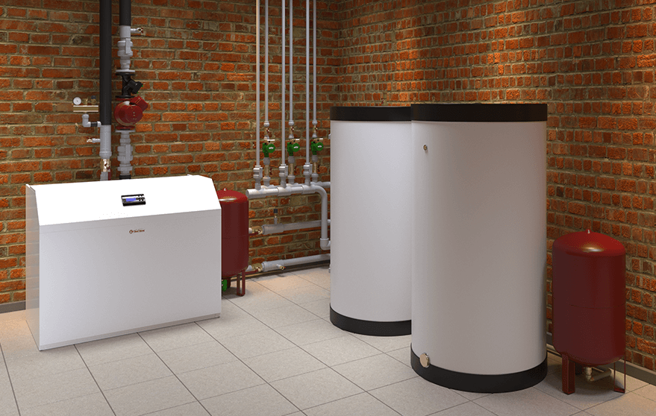
Применение тепловых насосов

Slide 2
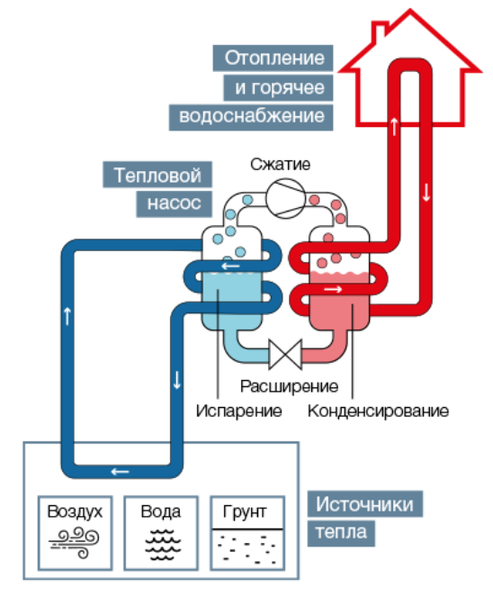
Тепловой насос (ТН) – устройство для переноса тепловой энергии от низкопотенциального источника тепла к системе отопления. До 80% энергии тепловой насос получает из окружающей среды. Это надежная, энергоэффективная и экологичная альтернатива газовым, дизельным, твердотопливным и электрокотлам.
Получение тепла из окружающей среды происходит в испарителе теплового насоса. Здесь используется способность жидкого хладагента к испарению даже при минусовых температурах и накоплению поглощенной при этом энергии.
Компрессор всасывает перешедший в газообразное состояние хладагент и сжимает его. При этом сильно повышается давление и температура хладагента. Горячий хладагент поступает в конденсатор - теплообменник, в котором происходит передача тепла, полученного из окружающей среды, в отопительную систему

Slide 3
Эффективное использование в топливном балансе практически неисчерпаемых ресурсов низкопотенциального (до 40°С) тепла возобновляемых (тепло окружающего воздуха, грунта, воды подземных и наземных источников и др.) и вторичных (промышленные и бытовые стоки) теплоисточников с использованием тепловых насосов (ТН) является актуальным направлением энергосбережения и охраны окружающей среды.
Для повышения экономической эффективности и как следствие снижение затрат на развитие территорий необходимо применение современных энергосберегающих технологий и возобновляемых источников энергии.
Тепловые насосы являются эффективным генератором тепла и используют возобновляемые источники низко потенциальной энергии.

Slide 4
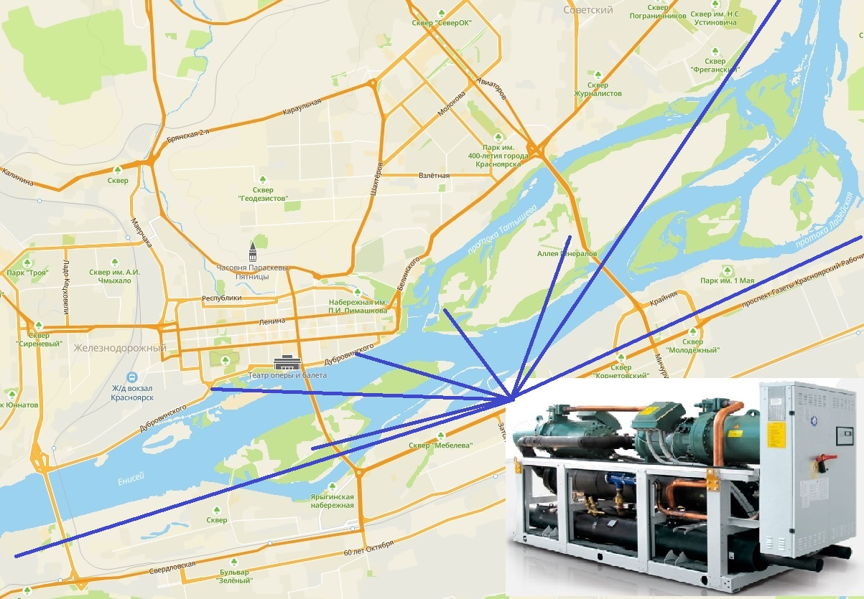
В городе Красноярске есть огромный возобновляемый источник низкопотенциальной (низкотемпературной) энергии – это река Енисей.
Все существующие и планируемые объекты вблизи реки Енисей (набережные, острова), могут быть обеспечены теплом, горячей водой и холодом (кондиционирование) с помощью тепловых насосов

Slide 5
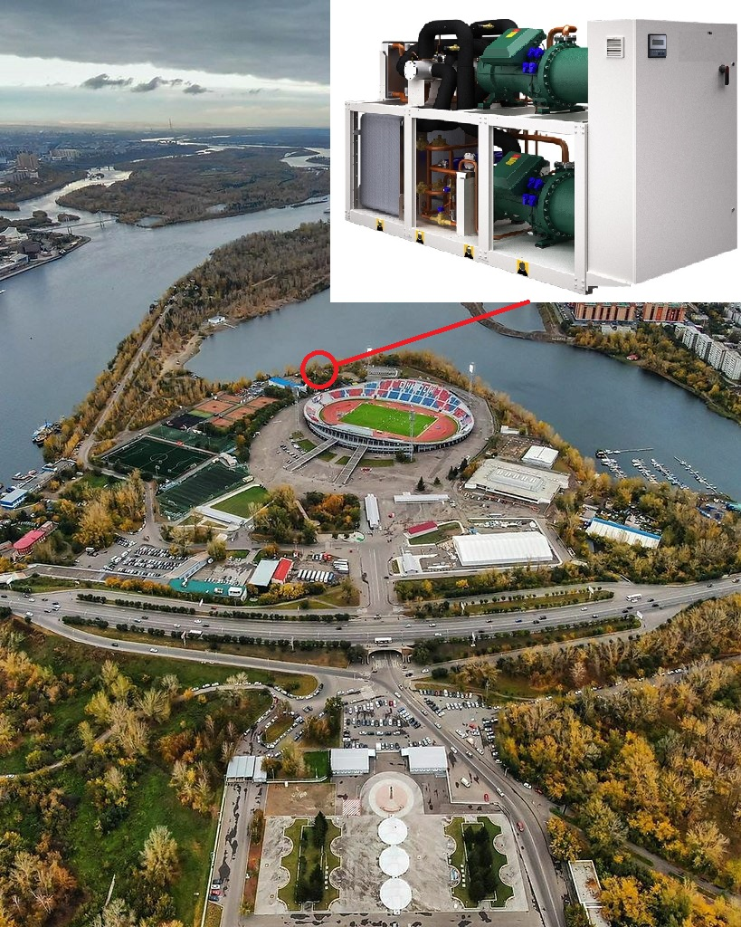
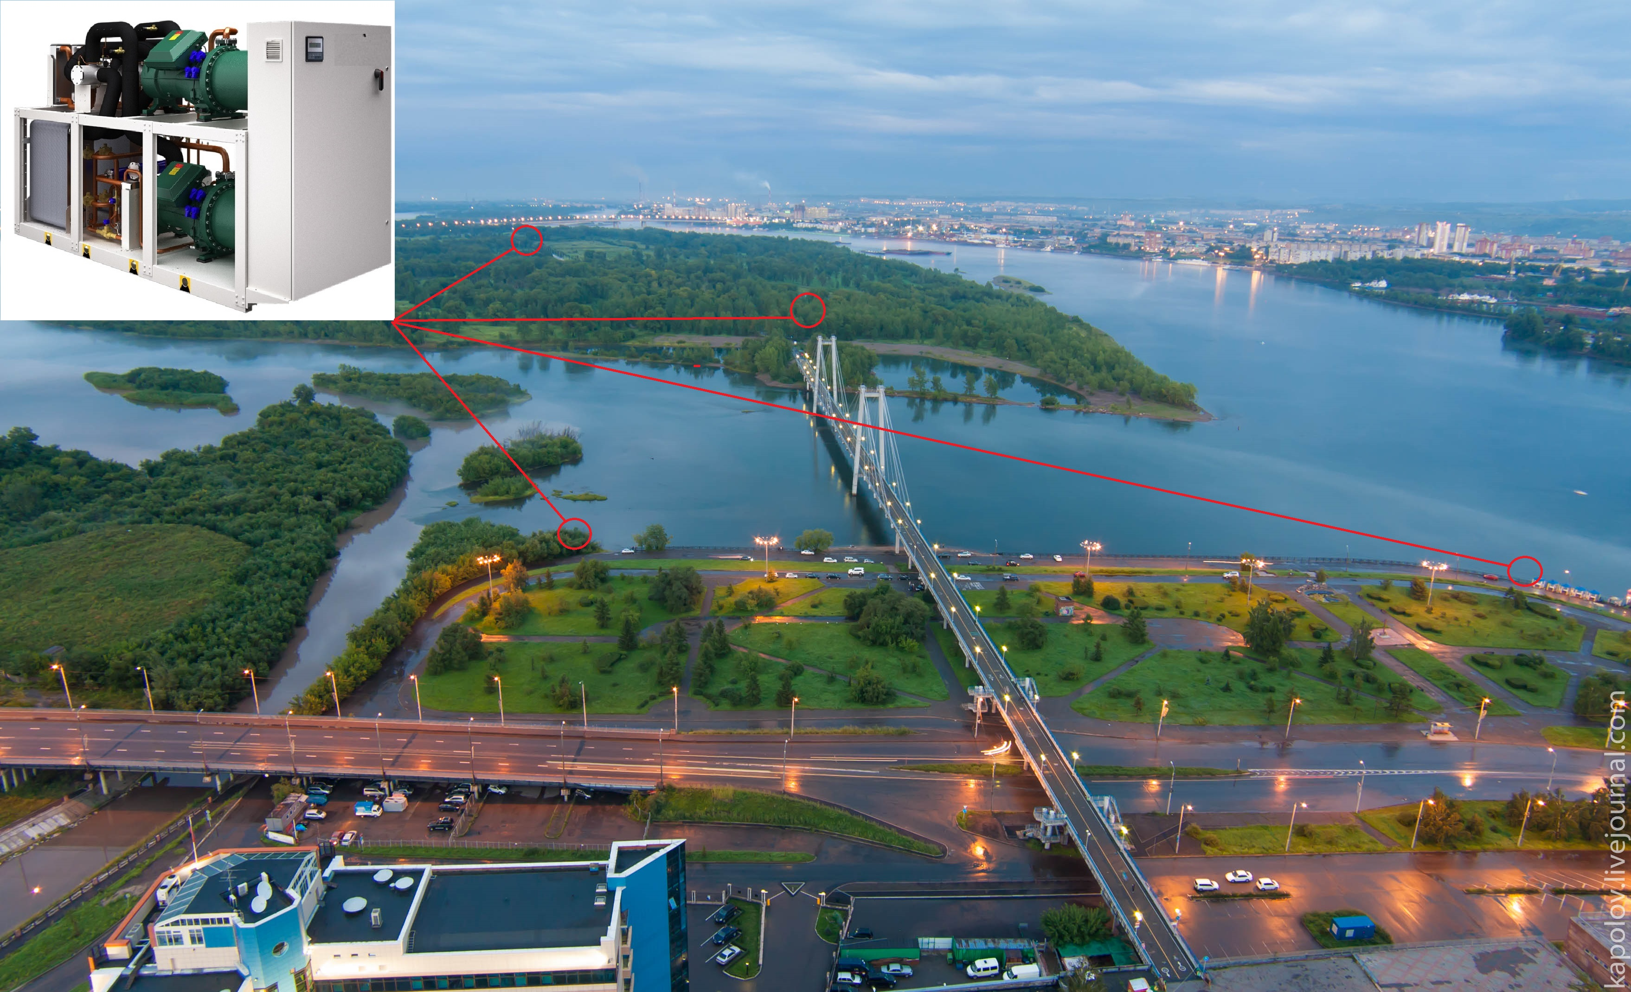
Объекты в береговой зоне.
Сооружения социально-культурного и коммерческого назначения, находящиеся в непосредственной близости от рек и водоемов.

Slide 6
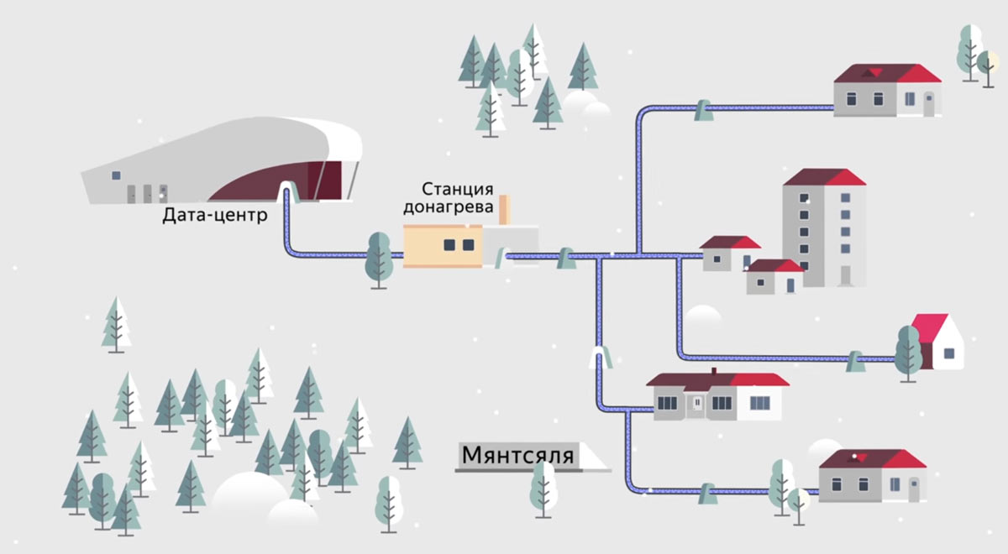
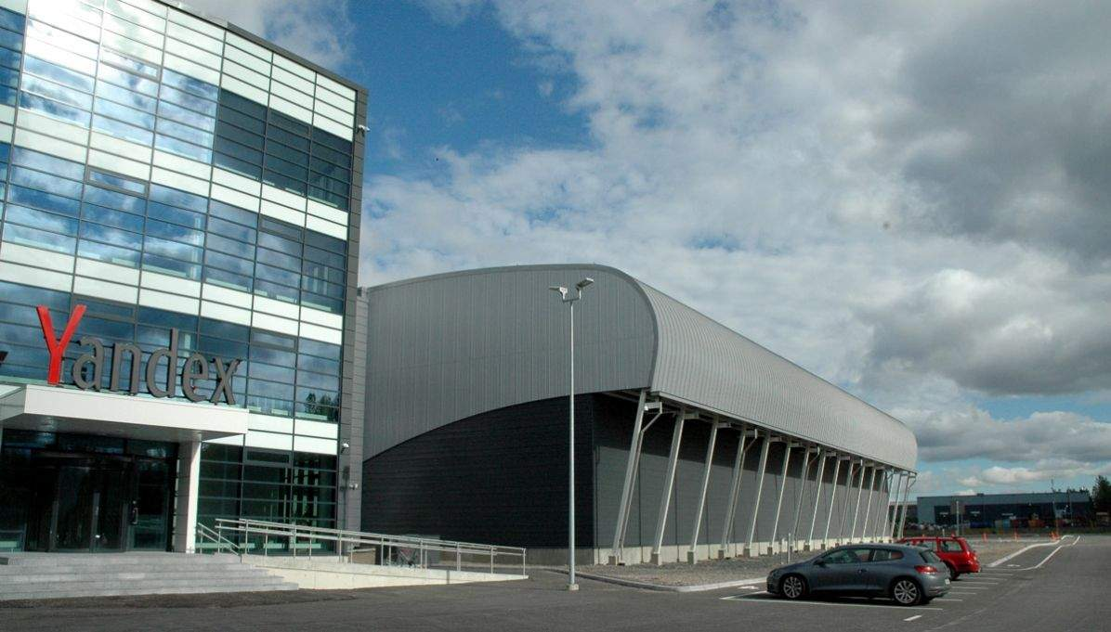
Охлаждение центров обработки данных (ЦОД).
Трансформация тепла в высокие температуры для систем ГВС и отопления.
ЦОД Яндекс в Финляндии.
Тепло от DATA центра используется для отопления города Мянтсяля.

Slide 7
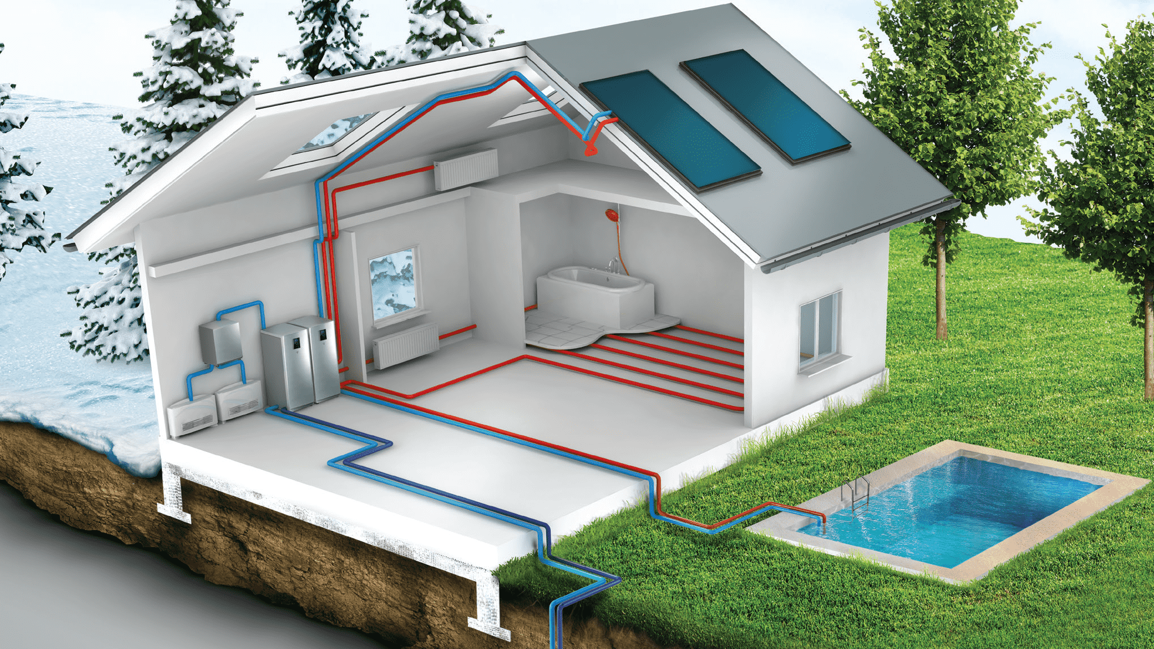
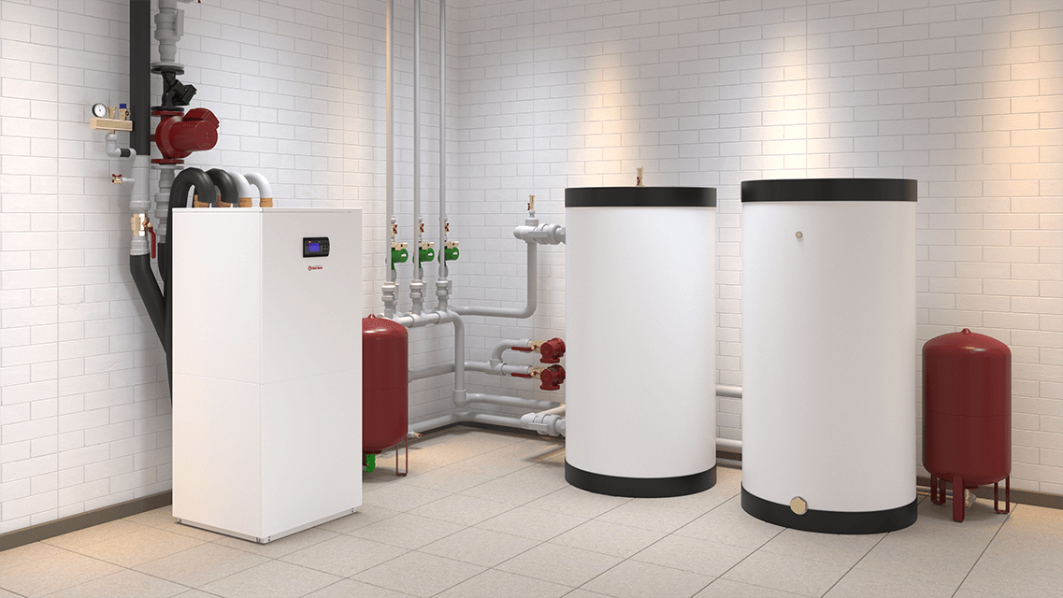
Применение в частных домах:
Низкотемпературные системы отопления;
Горячее водоснабжение;
Системы вентиляции;
Подогрев воды в бассейнах.

Slide 8
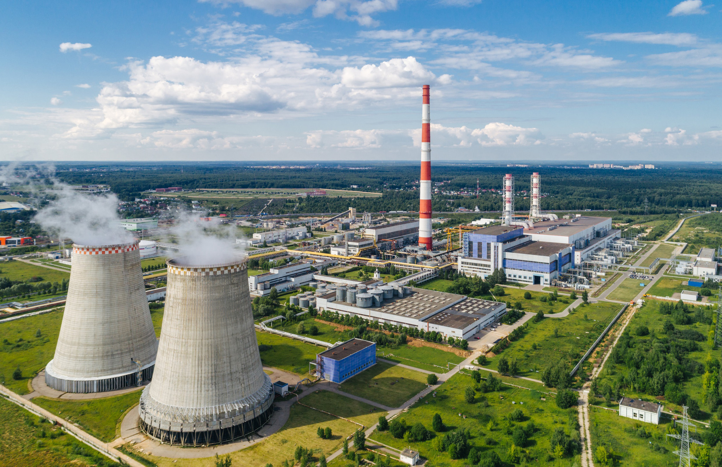
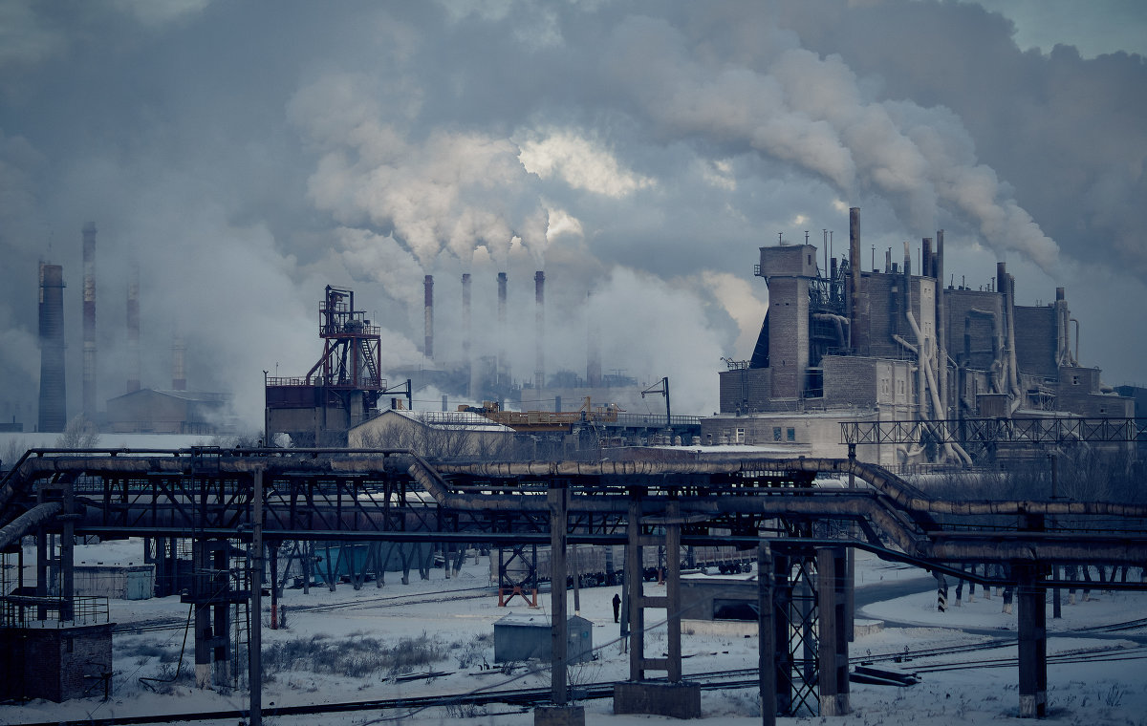
Применение в промышленности:
Технологические воды металлургических, деревоперерабатывающих предприятий;
Оборотные, технологические воды на АЭС, ТЭЦ;
Системы вентиляции, канализации;
Технологические процессы химических и перерабатывающих предприятий.

Slide 9
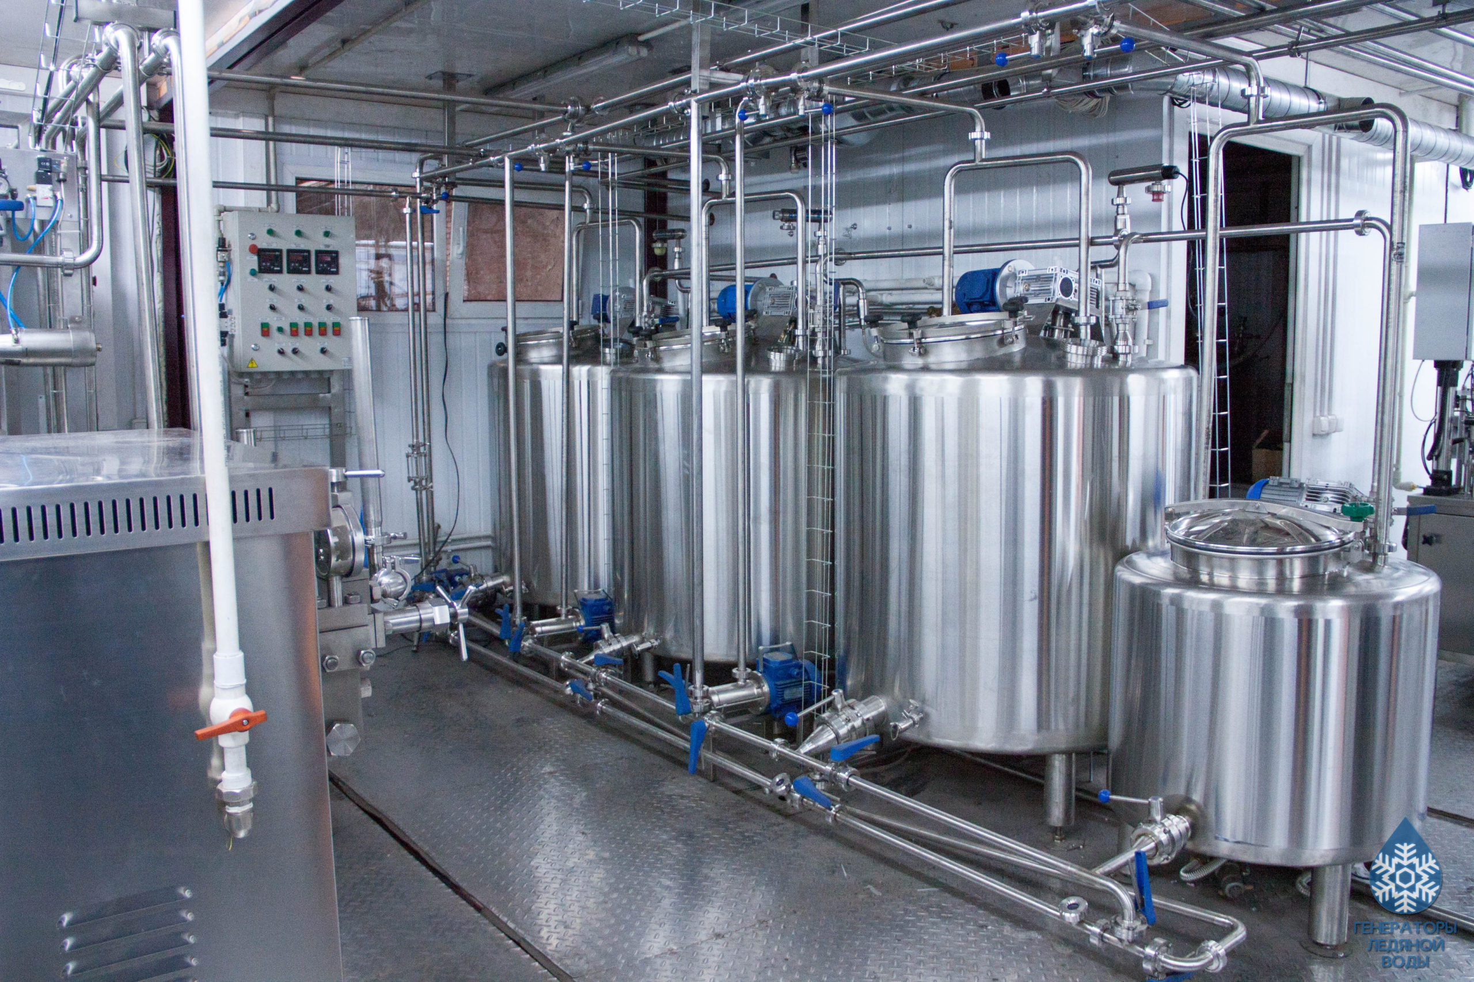
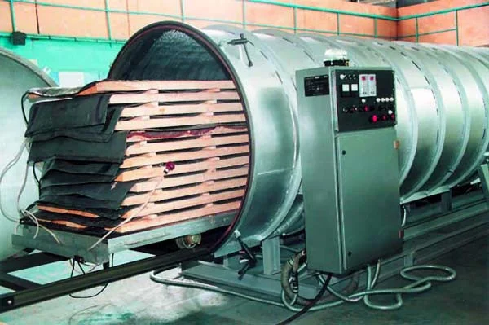
Применение в промышленности:
Пастеризация и охлаждение молока;
Производство продуктов консервирования (автоклавное);
Сушка и сублимация продуктов питания и лекарств;
Сушка древесины высокого качества.

Slide 10
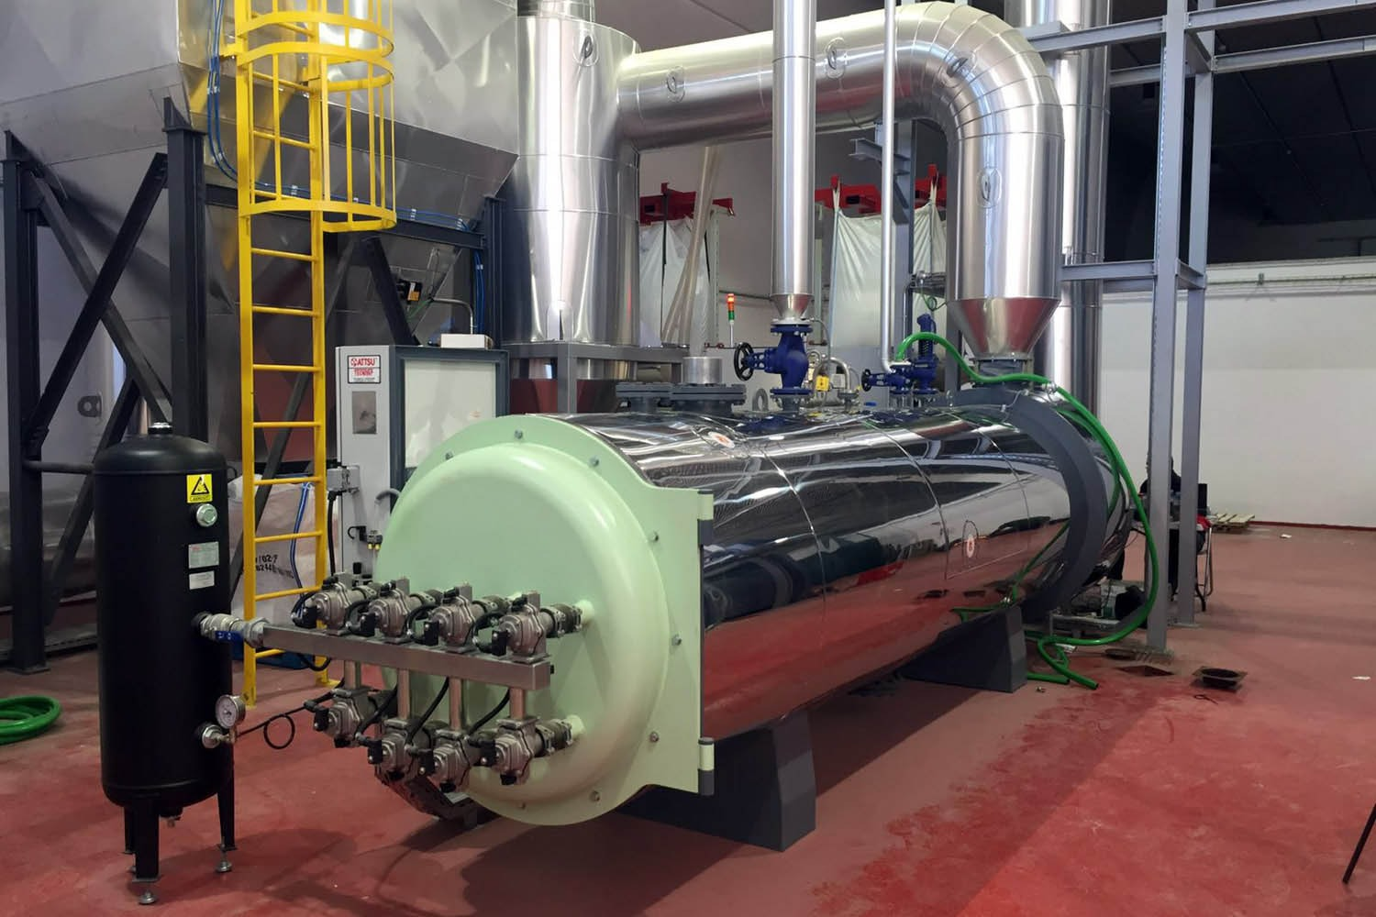
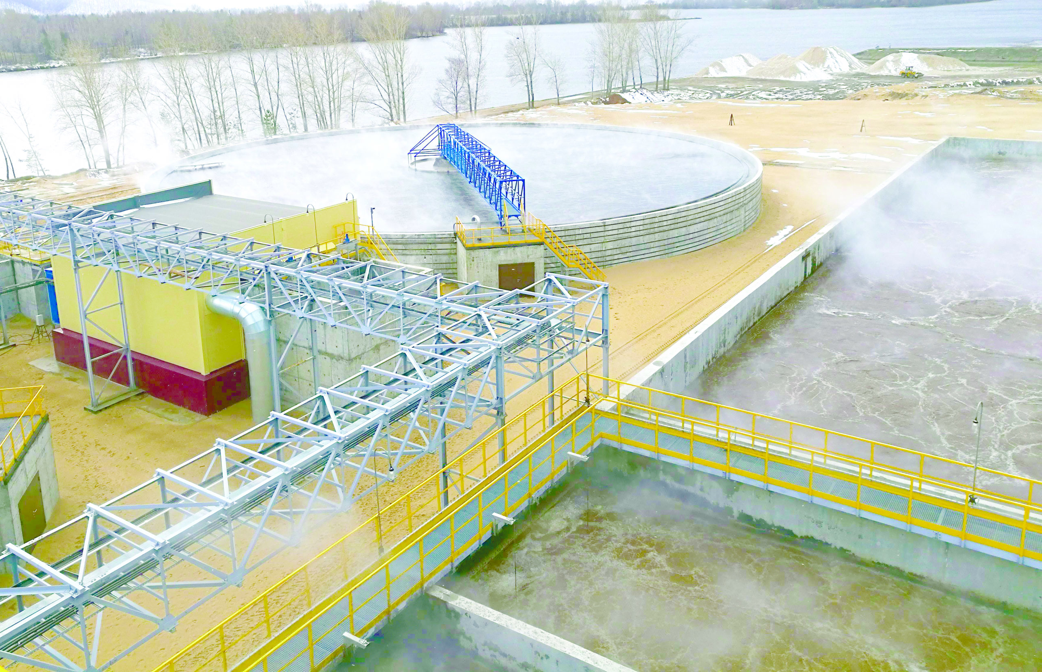
Применение ТН совместно с традиционной генерацией:
Электрокотельные;
Твердотопливные, газовые котельные (отходящие газы);
Системы ГВС в летний период;
Удаленные объекты (увеличение температурных режимов);
Очистные сооружения.

Slide 11
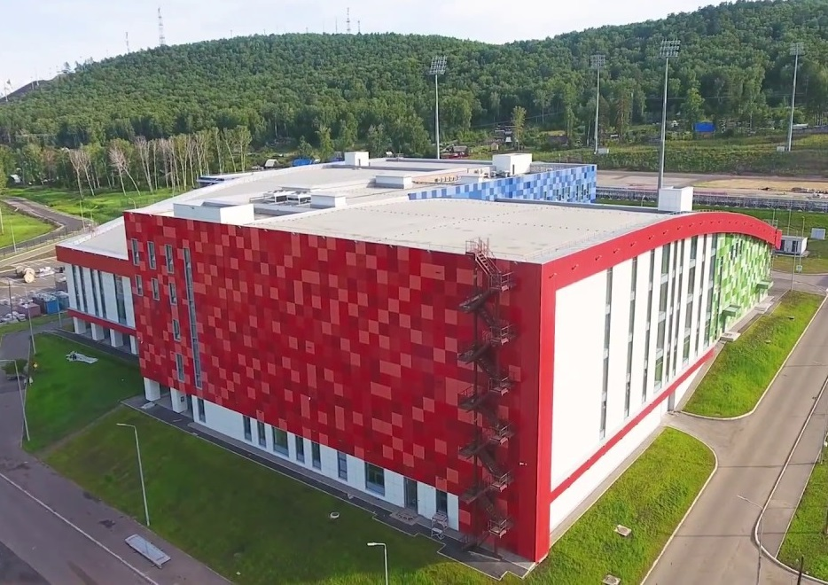
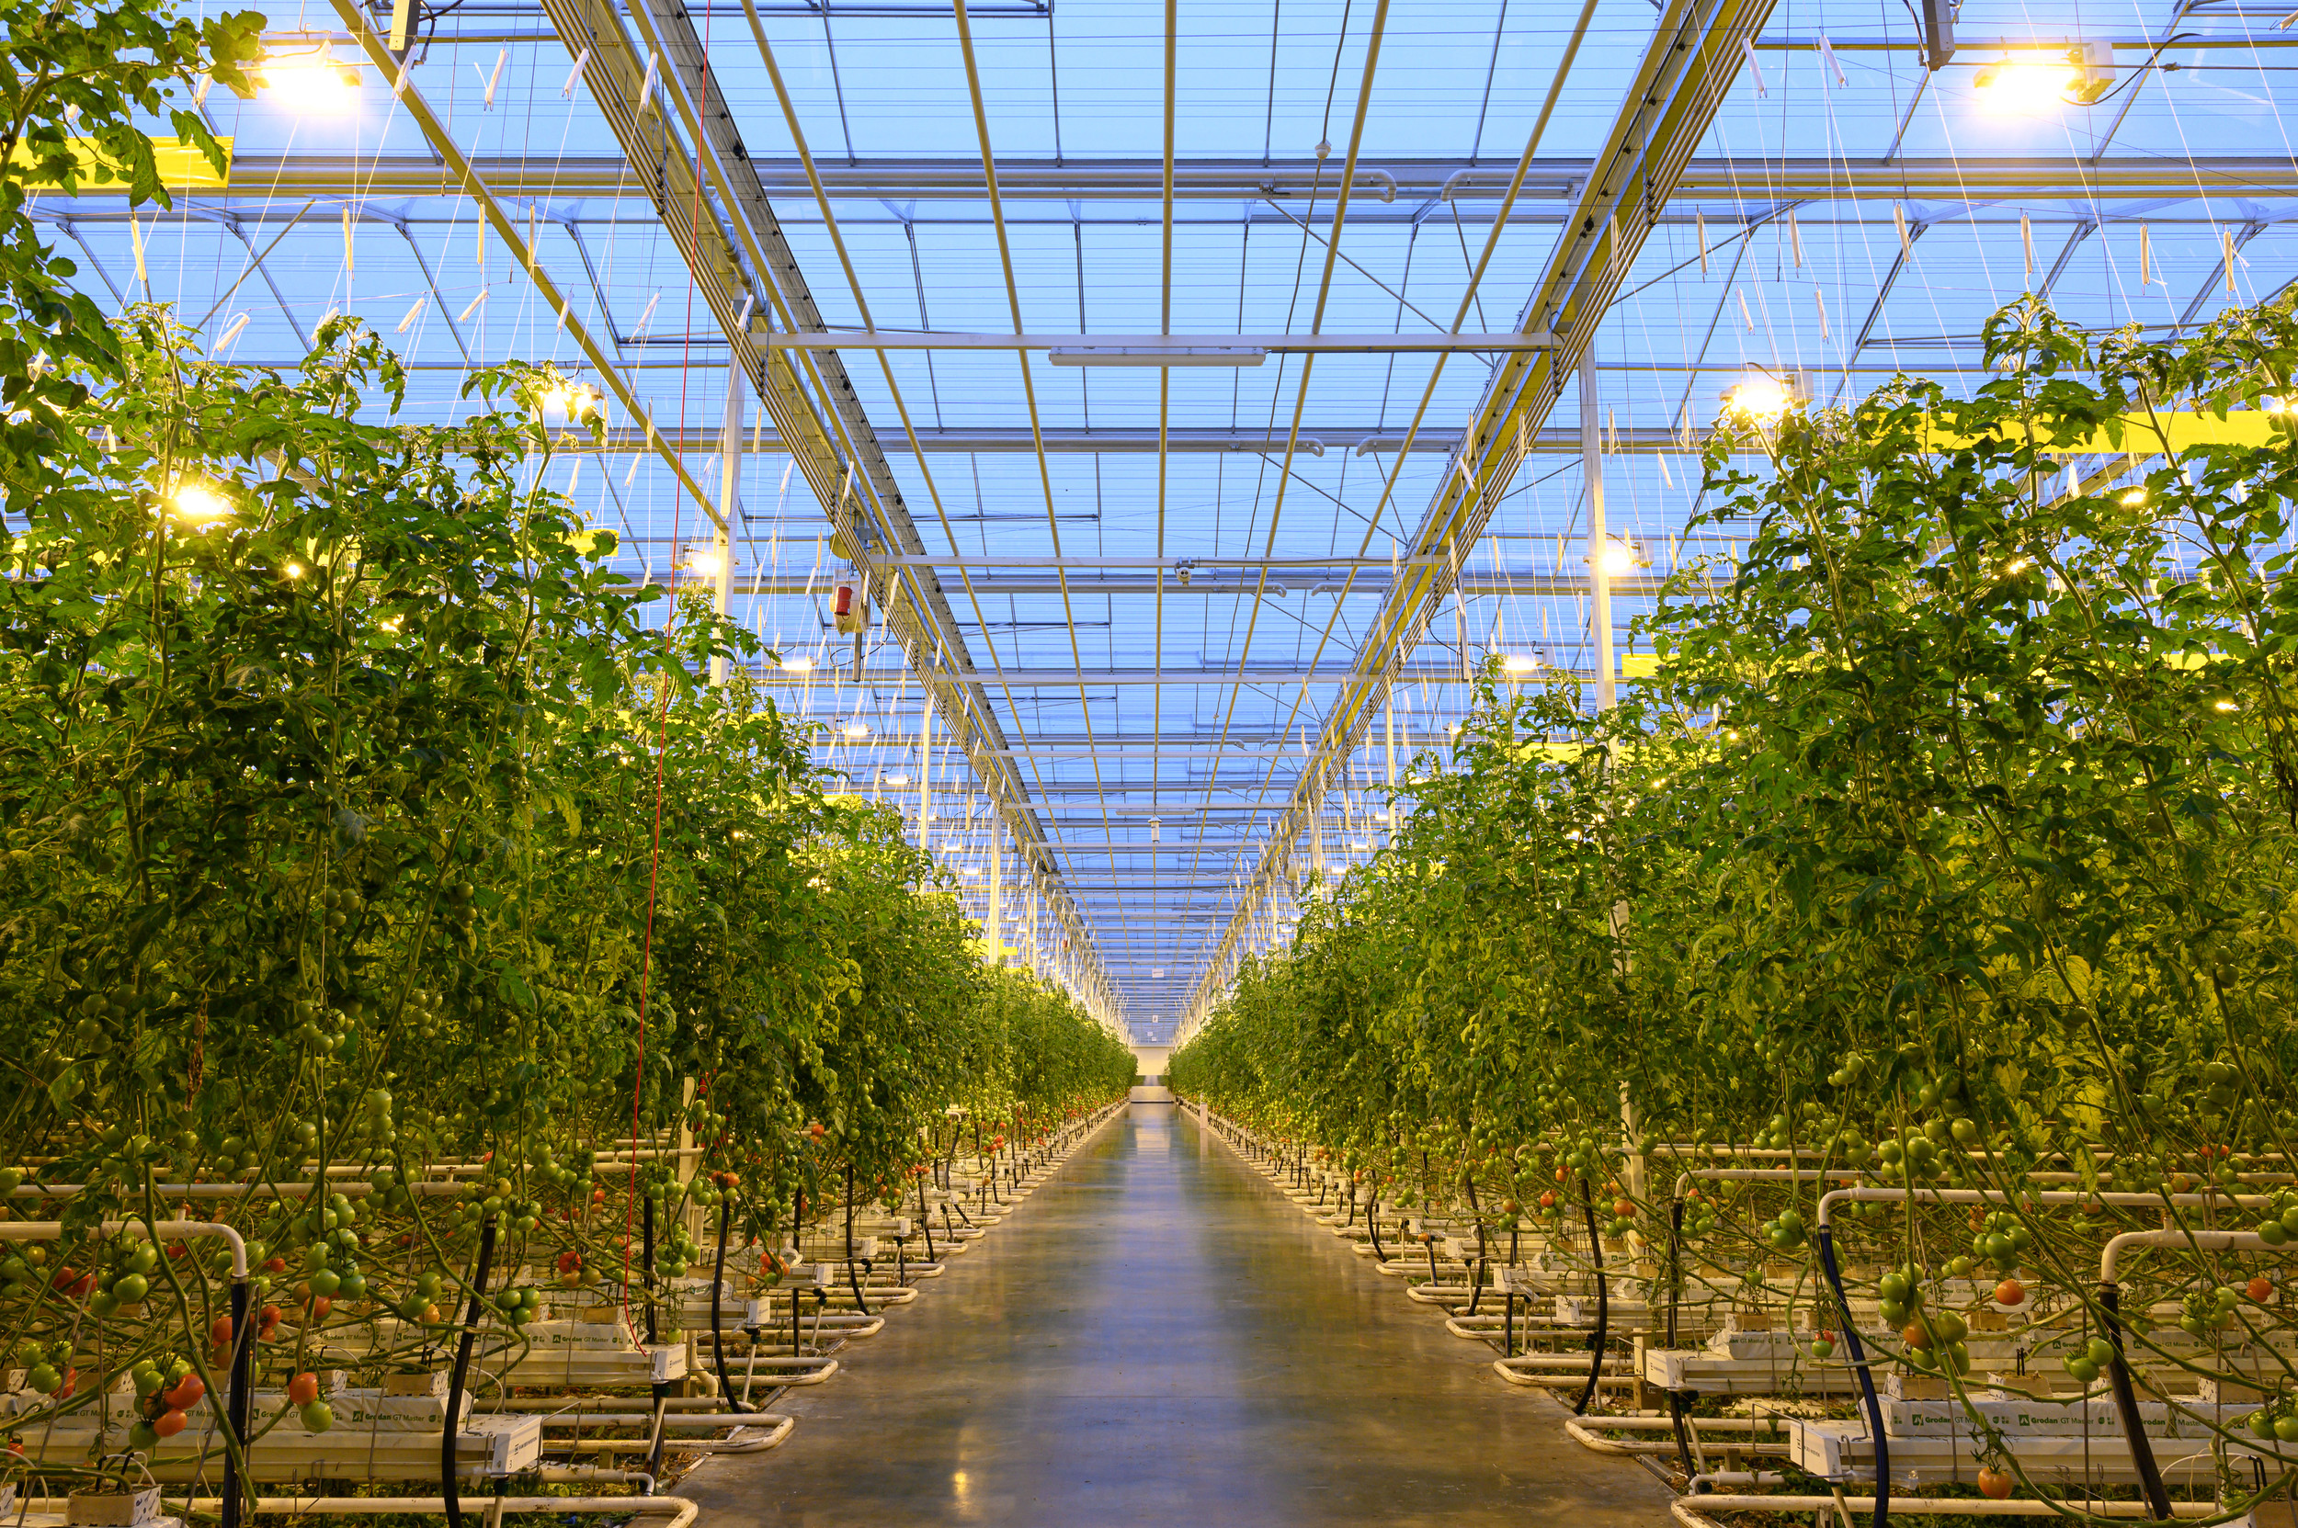
Удаленные объекты. Здания и сооружения находящиеся вне зоны действия существующих тепловых сетей.
Объекты, находящиеся на прямом электроотоплении.
Тепличные хозяйства

Slide 12
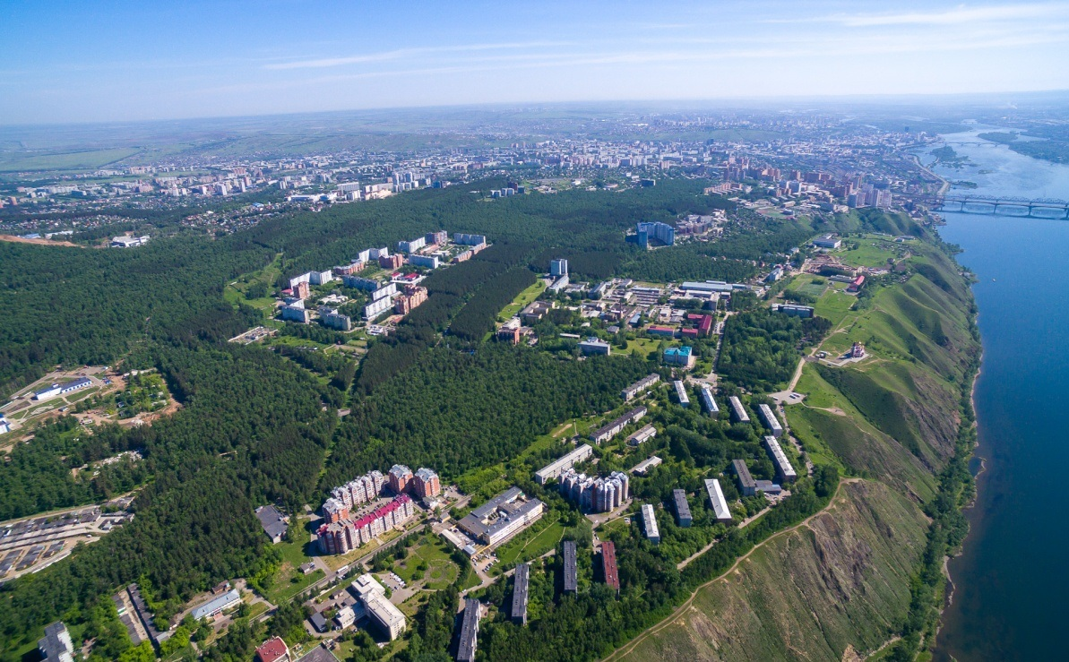
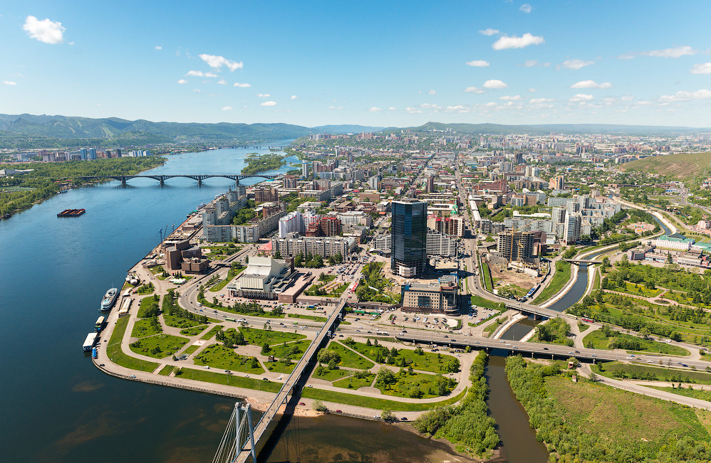
Применение тепловых насосов позволяет уйти от строительства и обслуживания тепловых сетей.
Внедрение возобновляемых источников энергии в городскую среду, снижает нагрузку на традиционную генерацию и тем самым уменьшает загрязнение атмосферы.

Slide 13
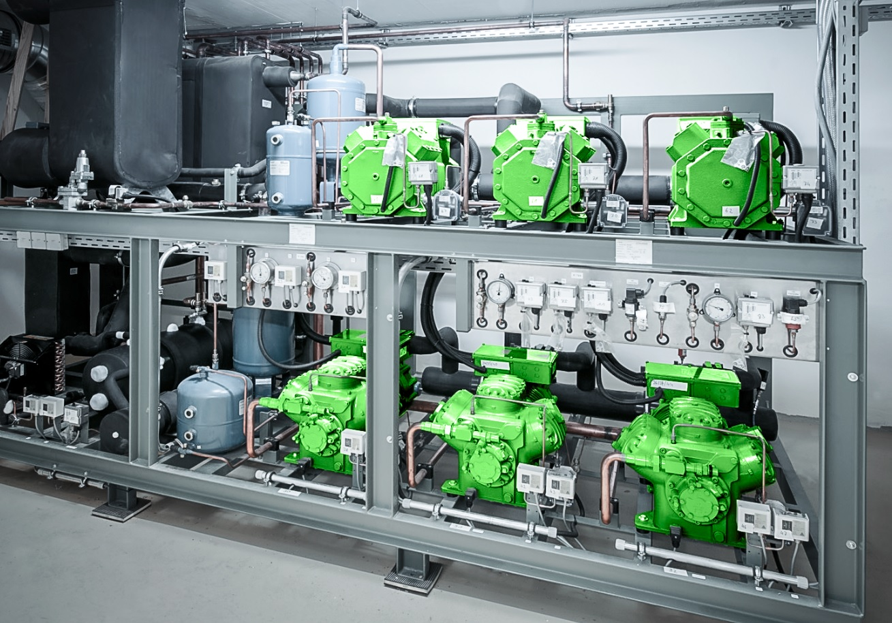
Переход к использованию в ТН рабочих тел природного происхождения сейчас является общемировой тенденцией и отвечает международным требованиям энергетической, экологической и экономической эффективности.
Углекислый газ R744 (CO2) определил один из основных трендов будущего развития ВТН благодаря экологической безопасности и физическим свойствам: низкому потенциал глобального потепления (GWP = 1); отсутствию влияния на озоновый слой (ODP=0); экологической безопасности (в малых концентрациях в воздухе нетоксичен, участвует в природных процессах фотосинтеза, производя кислород); полному отсутствию горючести (используется в качестве средства пожаротушения); высокой удельной холодо- и теплопроизводительности.
Благодаря реализации транскритического цикла можно нагревать воду до 90 °C.

Slide 14
Коэффициент эффективности системы, в зависимости от исходных условий, может быть от 3 до 8. Т.е. на 1КВт затраченной энергии можно получить до 8 КВт тепловой или холодильной энергии.
Сравнение стоимости тепловой энергии в зависимости от видов топлива
Топливо | Цена за ед., руб. | Ст-сть 1 кВт/ч тепловой энергии, руб | Типичный КПД | Ст-сть 1 кВт/ч тепловой энергии с учетом КПД, руб
Уголь, тн | 3000 | 0,4 | 0,8 | 0,5
Электричество, кВт | 3,5 | 3,5 | 1 | 3,5
Дизельное топливо, тн | 45000 | 4,4 | 0,85 | 5,2
Тепловой насос, кВт | 3,5 | 0,7-1,5 |  | 0,7-1,5

Slide 15
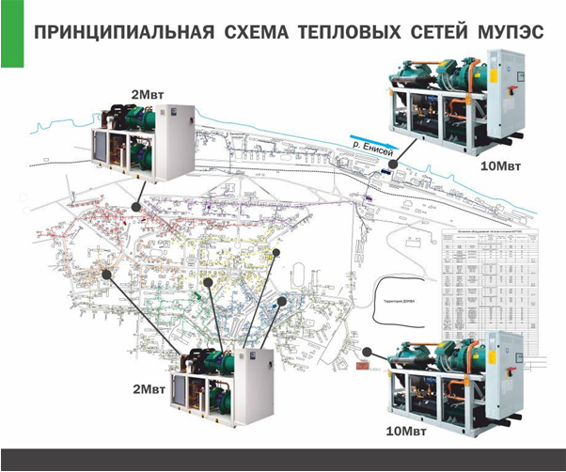
МУПЭС, г.Дивногорск, Красноярский край
Внедрение тепловых насосов общей мощностью 30 МВт, в систему теплоснабжения города. Проект в стадии реализации.

